Slide 1
Kegunaan Flutter dalam Widget, Image & ScrollView
STANLY SUANDI
PROD IT 2019

Slide 2
Latar Belakang
Mobile phone adalah piranti yang saat ini tidak bisa dipisahkan dari kehidupan manusia untuk bermacam kebutuhan. Hampir semua jenis aplikasi disediakan dalam perangkat bergerak karen semua orang hampir memilikinya. Jumlah pemilik perangkat bergerak terus tumbuh, demikian juga teknologi yang berada dibalik perangkat tersebut yang juga semakin berkembang. Widget, Image & ScrollView. Digunakan untuk mengembangkan mobile phone yang dapat berjalan pada perangkat android dan juga IOS, seperti menambahkan struktur pada sidebar atau footer, menampilkan gambar, dan mempermudah user melakukan scroll secara vertikal pada layout yang sudah dibuat jika layout tersebut terlalu besar. Flutter pertama kali rilis pada mei 2017 dan sudah berada pada versi stabil yaitu v1.0.0 pada 5 desembe 2018 dan sekarang sudah mencapai versi v1.12.13.

Slide 3
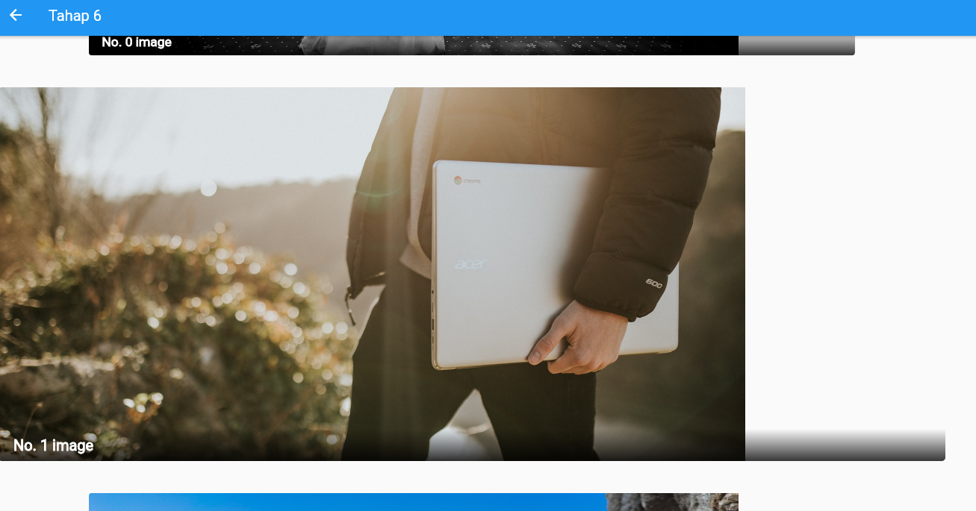
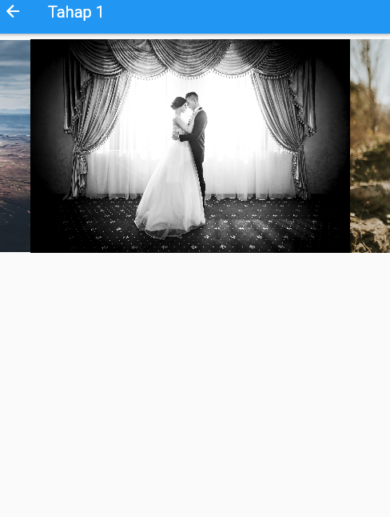
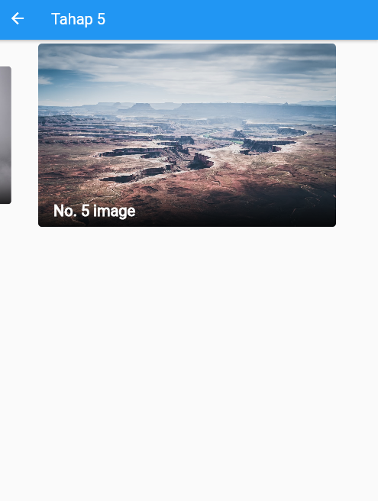
Draft Desain
Geser + Keterangan
Vertical
Geser

Slide 4
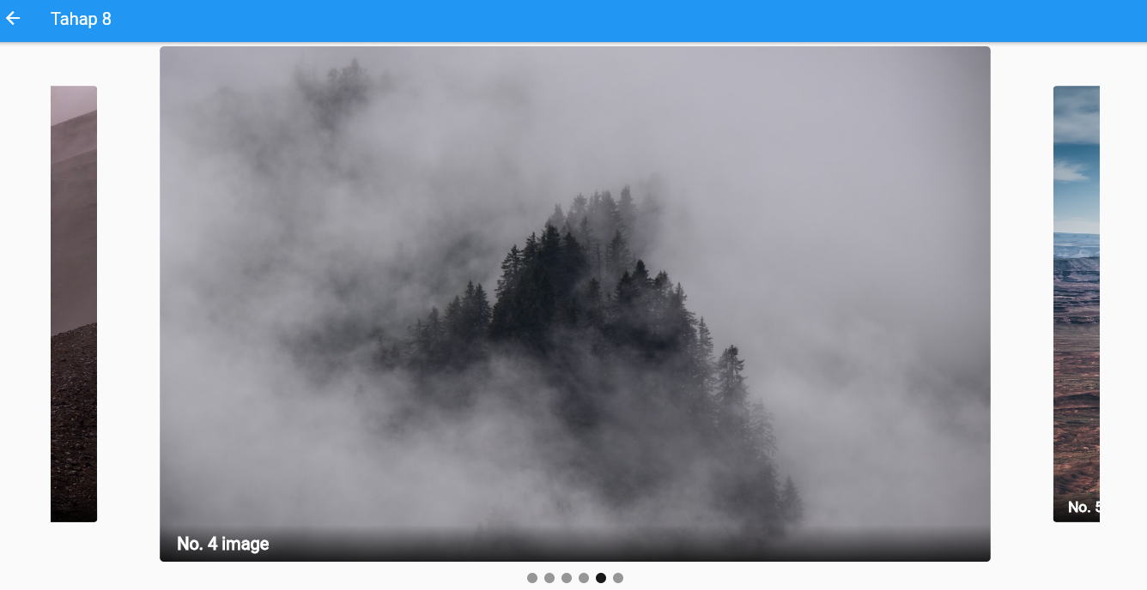
Indicator

Slide 5
